Slide 1
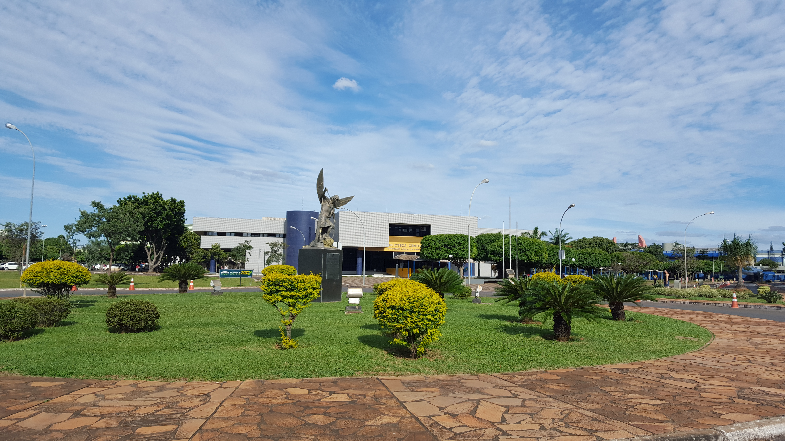

CASO CLINICO: ASMA
BRENNER FLORENCIO ALVES
DRA CARMEN LÍVIA
Faculdade de Medicina da Universidade Católica de Brasília
Internato em Pediatria-6a Série
www.paulomargotto.com.br
Brasília, 19 de maio de 2016

Slide 2
HISTORIA CLINICA
Identificacao:
  PCP, 4 anos, masculino, branco, natural e procedente de Brasília-DF.
Queixa principal:
  Tosse há 2 meses.

Slide 3
HDA
Mãe refere que, há dois meses, criança vem apresentando dispnéia leve e tosse curta de predominio noturno, produtiva, que se exacerba com a atividade física e que, algumas vezes, evolui com vômitos de secreção clara ou restos alimentares. Antecedendo o aparecimento da tosse, criança apresentou obstrução nasal e coriza de aspecto hialino. Mãe negou adinamia, febre e hiporexia.

Slide 4
ANTECEDENTES FISIOLOGICOS
Nascida de parto cesária a termo. Amamentação exclusiva por 1 mês. Aleitamento materno por 7 meses. Sem intercorrências durante a gestação e período perinatal.
Peso de nascimento: 3180 g
Estatura: 49 cm
Apgar: 9/10
Imunizações atualizadas.

Slide 5
ANTECEDENTES PATOLOGICOS
Nega internação hospitalar, cirurgias, traumas, hemotransfusões, alergias.
Mãe refere crises freqüentes de “asma”, aproximadamente de 3 em 3 meses, desde os 2 anos. Durante as crises, faz uso de β2 agonista inalatório e prednisolona com melhora do quadro.
Refere refluxo gastroesofágico do nascimento aos 6 meses, com uso de domperidona neste período, quando apresentou melhora do quadro.

Slide 6
HABITOS DE VIDA
Alimentação: Rica em fibras, normocalórica, normoprotéica, normograxa.
Nega animais em domicílio.
Nega tabagistas em domicílio.

Slide 7
ANTECEDENTES FAMILIARES
Mãe, 35 anos, saudável, refere faringite de repetição desde a infância.
Pai, 36 anos, pirose pós-prandial freqüente, faz uso de anti-ácido.
Refere história familiar de diabetes mellitus (tipo 2).
Irmão, 1 ano e 6 meses, saudável.

Slide 8
EXAME FISICO
BEG, ativo, normocorado, hidratado, taquidispnéico, acianótico, anictérico, sem adenomegalias.
Pele: presença de descamação retroauricular bilateralmente, sem sinais flogísticos locais. Pele áspera em MMSS e em região malar.
Orofaringe: Hipertrofia simétrica de amígdalas, sem hiperemia ou exsudatos purulentos.

Slide 9
EXAME FISICO
ACV: RCR 2T BNF sem sopros, FC: 90bpm.
AR: MVF sem ruídos adventícios, FR: 45irpm, presença de esforço respiratório.
ABD: Plano. RHA +, Flácido, indolor, sem visceromegalias, timpanismo predominante, traube livre.
EXT: Bem perfundidas, sem edemas.

Slide 10
DIAGNOSTICO
ASMA
  Alterações cutâneas sugestivas de atopia;
  História de asma na família
  História pessoal e familiar de DRGE
  Sintomas de VAS

Slide 11
ASMA

Slide 12
ASMA
Doença inflamatória crônica das vias aéreas inferiores, cuja a fisiopatogênese é desencadeada pela interação entre genética e alérgenos/irritantes presentes no meio ambiente.
O resultado são graus variáveis de hipersecreção brônquica e obstrução ao fluxo aéreo, manifestados através de sibilâncias, dispneia, dor torácica e tosse que exarcebam durante a noite e o período inicial da manhã.

Slide 13
Asma
Diagnóstico
Redução do VEF1/CVF <86%
Prova broncodilatadora positiva
  VEF1 aumenta mais de 12% (mais de 7% do previsto)
3. Teste provocativo positivo:
  Se VEF1 normal no período intercrítico
  Queda do VEF1 superior a 20%
Variação do PFE
  Mais de 20% em 2 a 3 semanas
  Aumento superior a 30% 15 min após broncodilatador.

Slide 14
GLOBAL INITIATIVE FOR ASTHMA (GINA)

Slide 15
GLOBAL INITIATIVE FOR ASTHMA (GINA)
A estrategia GINA incorpora novas informações sobre asma com base em uma revisão recente da literatura científica, realizada por um painel internacional de expertos do Comitê Científico da GINA.
Trata-se de recurso abrangente e prático sobre uma das doenças pulmonares crônicas mais comuns de todo o mundo, contendo citações extensas da literatura científica e constitui a base para outros documentos e programas GINA.

Slide 16
ACOMPANHAMENTO AMBULATORIAL E PREVENÇÃO

Slide 17
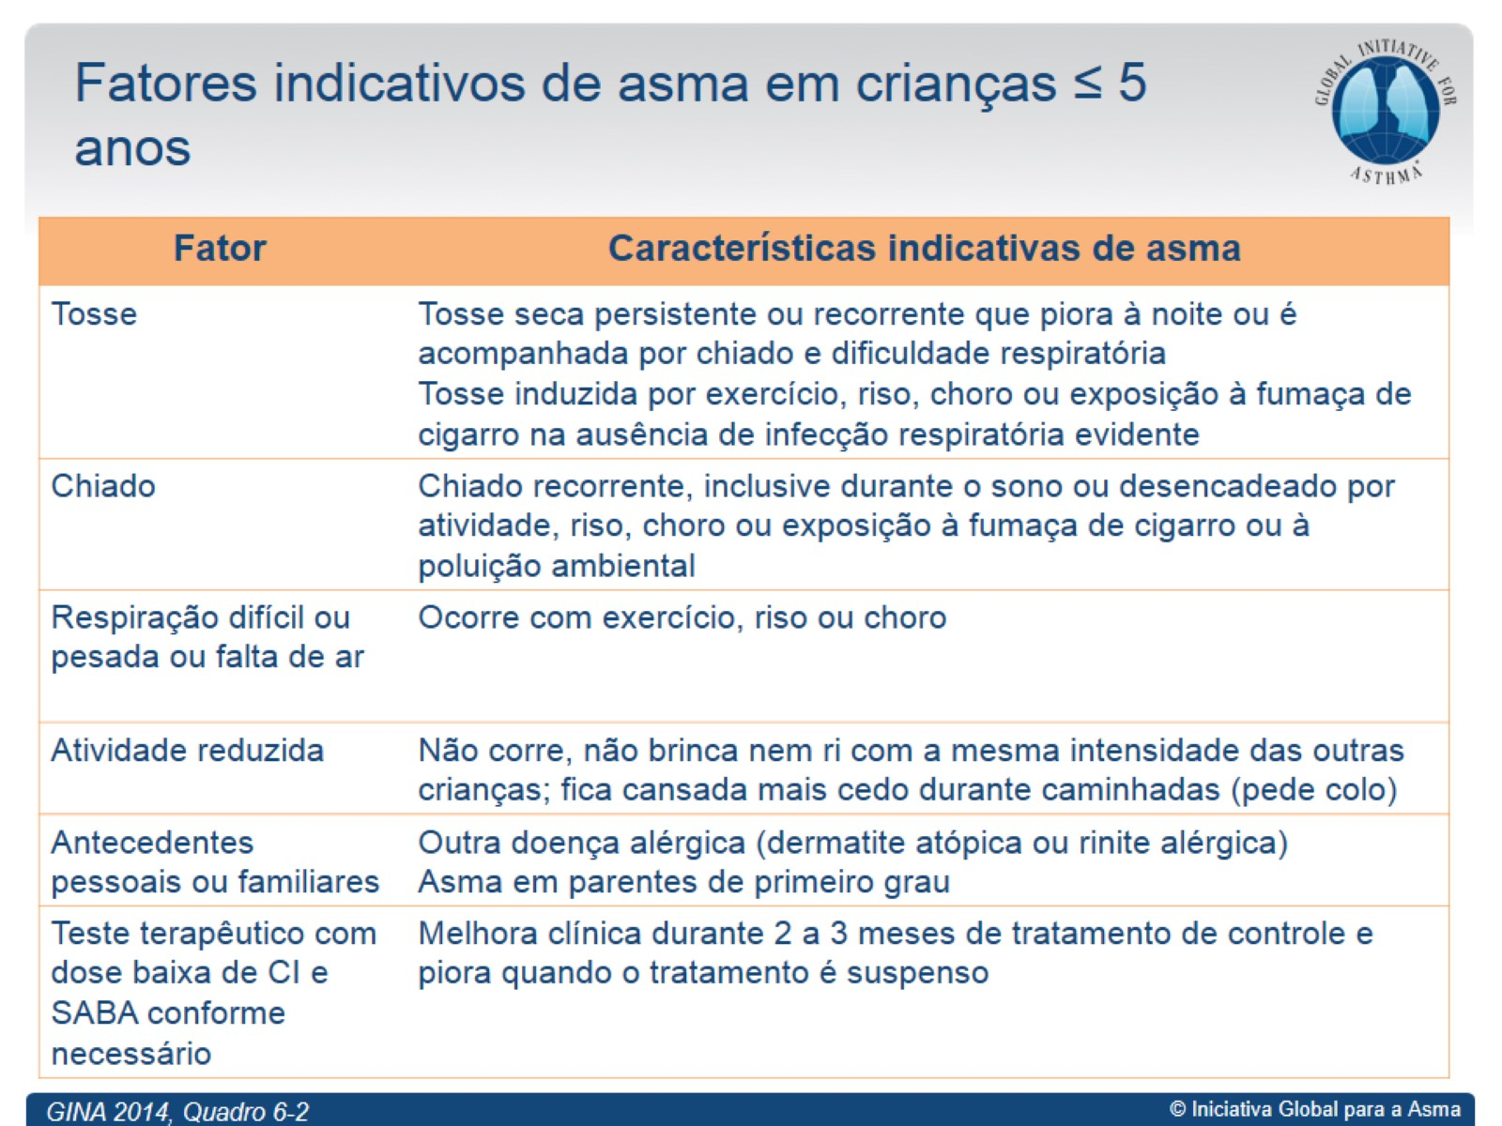
Notes:
Infec resp virais recorrentes; DRGE; Asp de corpo estranho; TB; cardiopatia congenita; fibrose cistica; imunodeficiencia

Slide 18
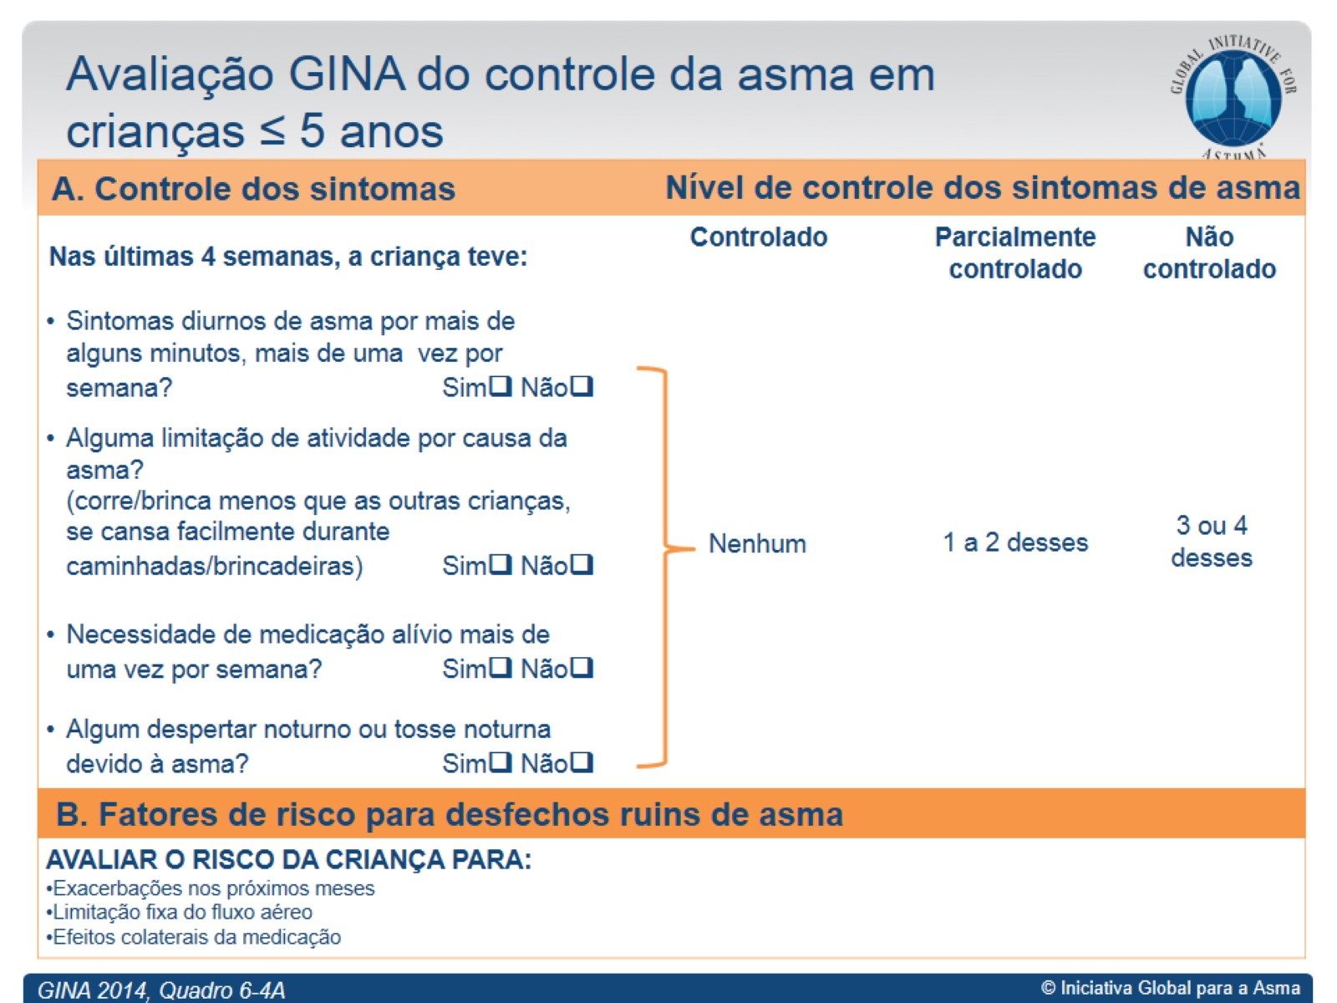

Slide 19
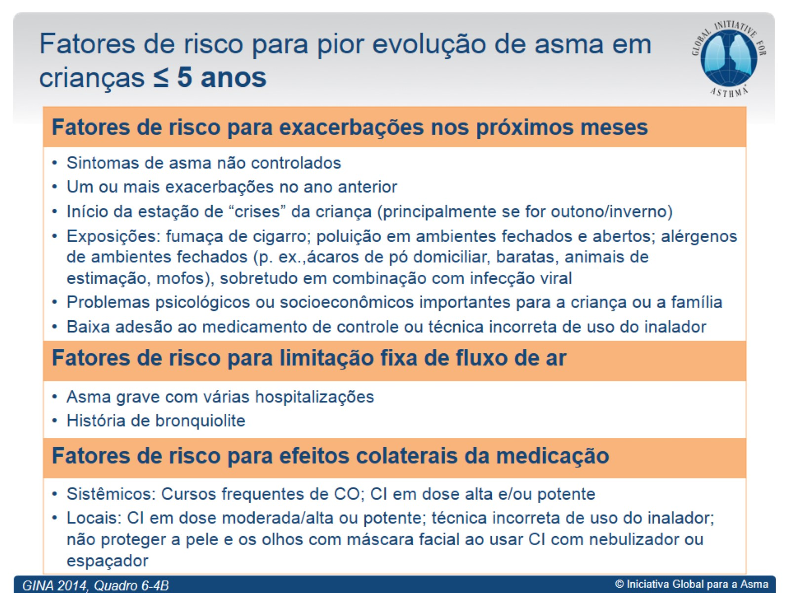

Slide 20
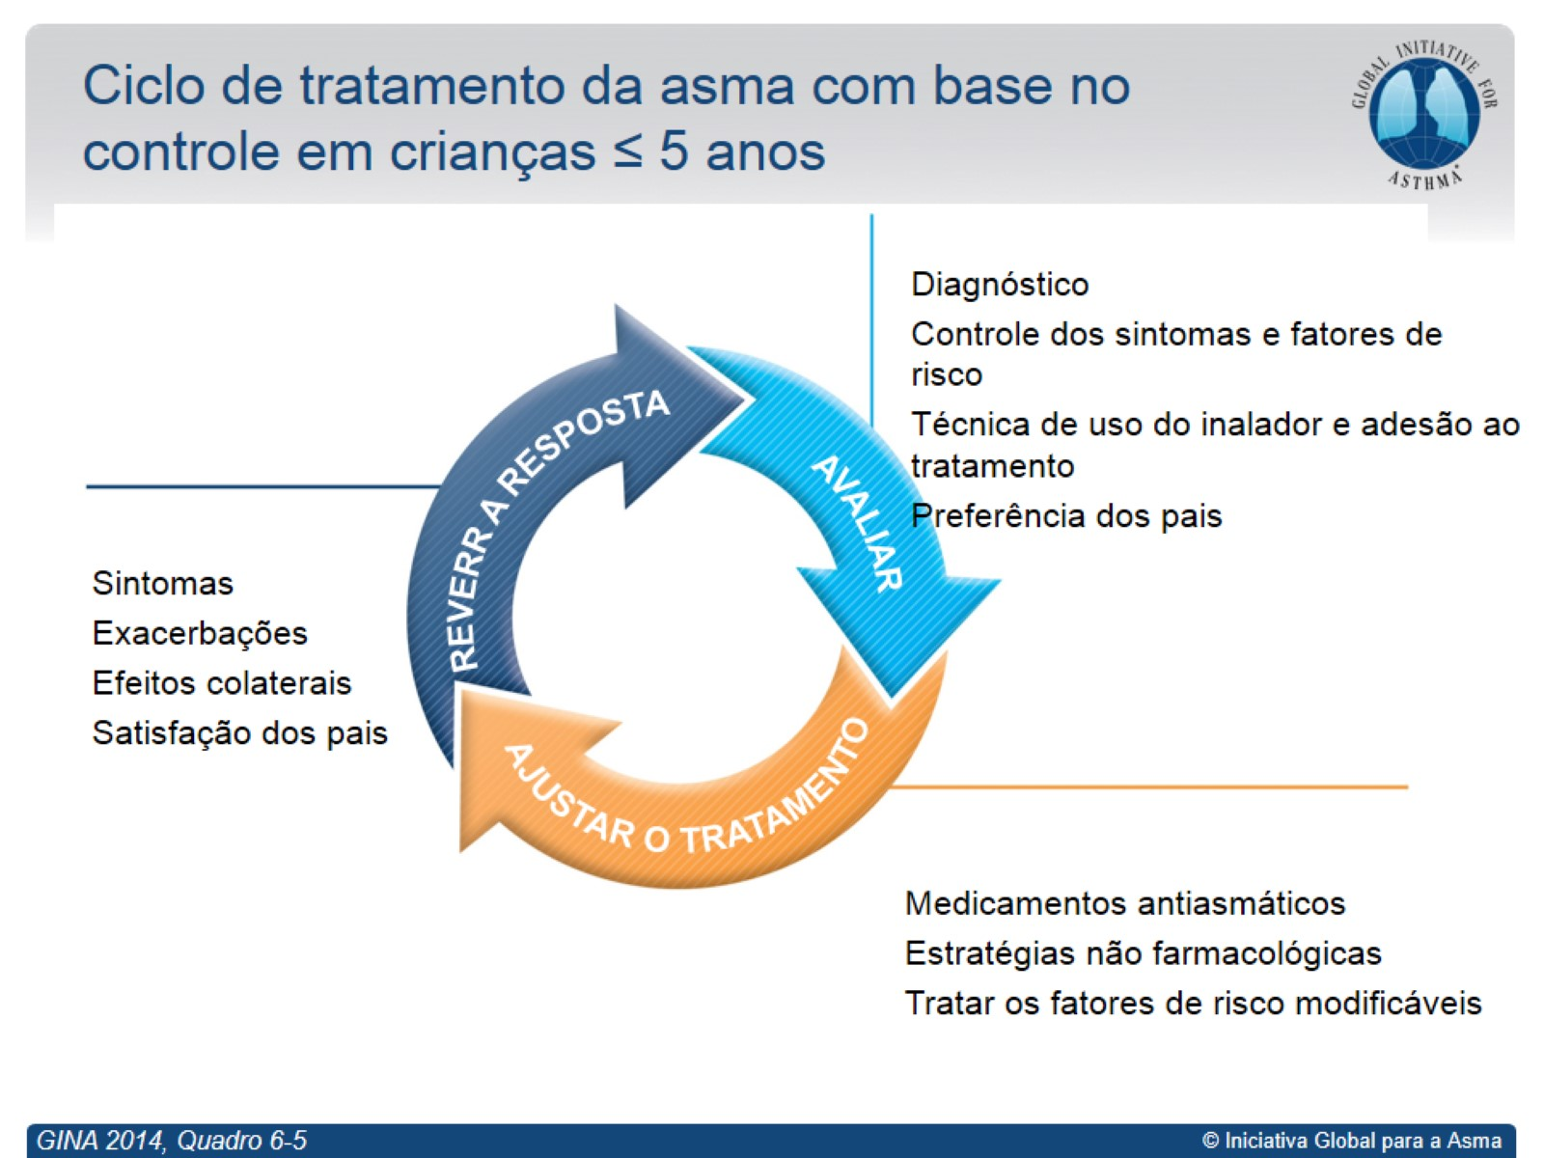

Slide 21
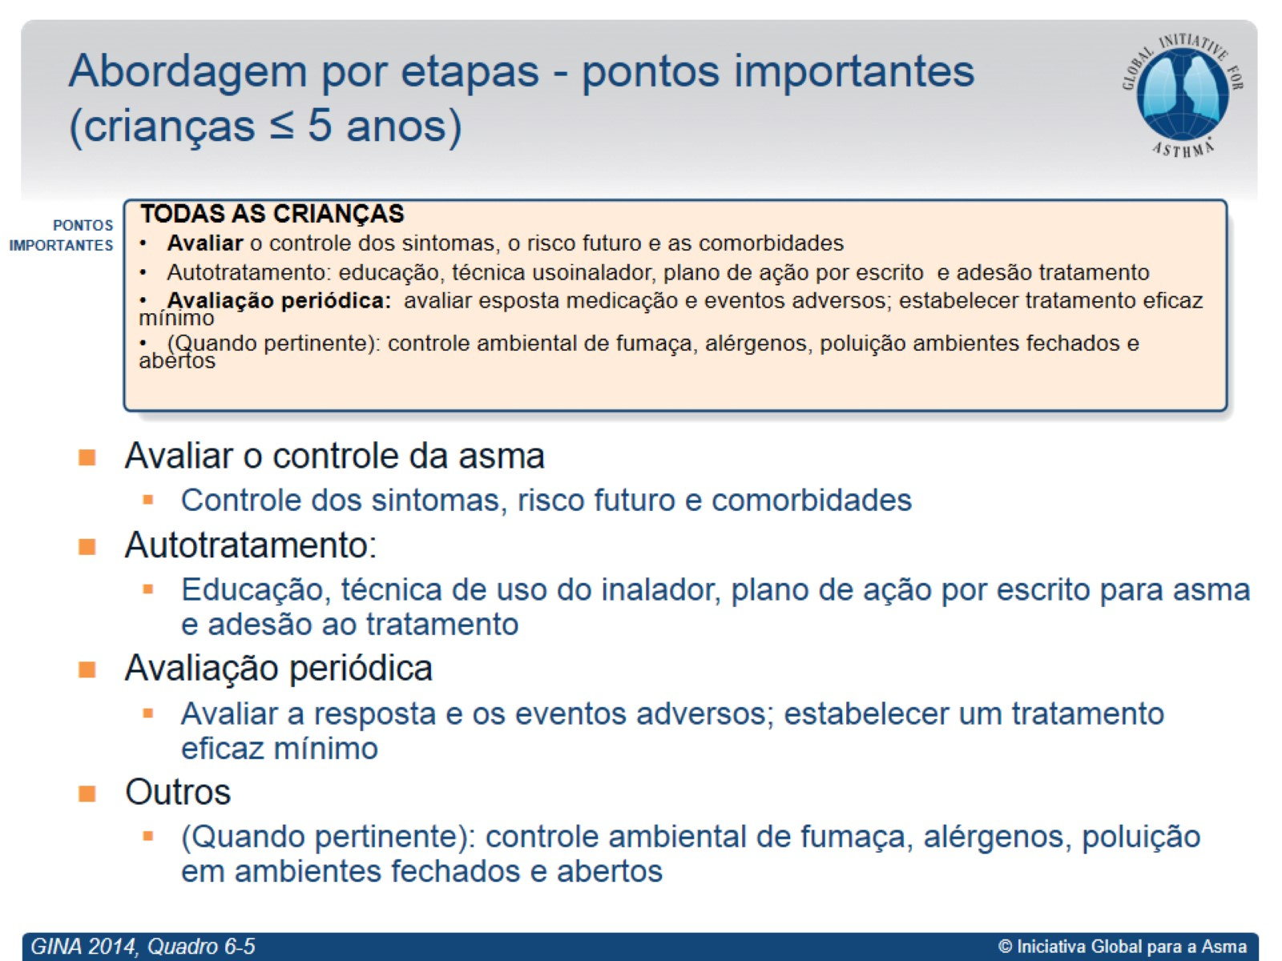

Slide 22
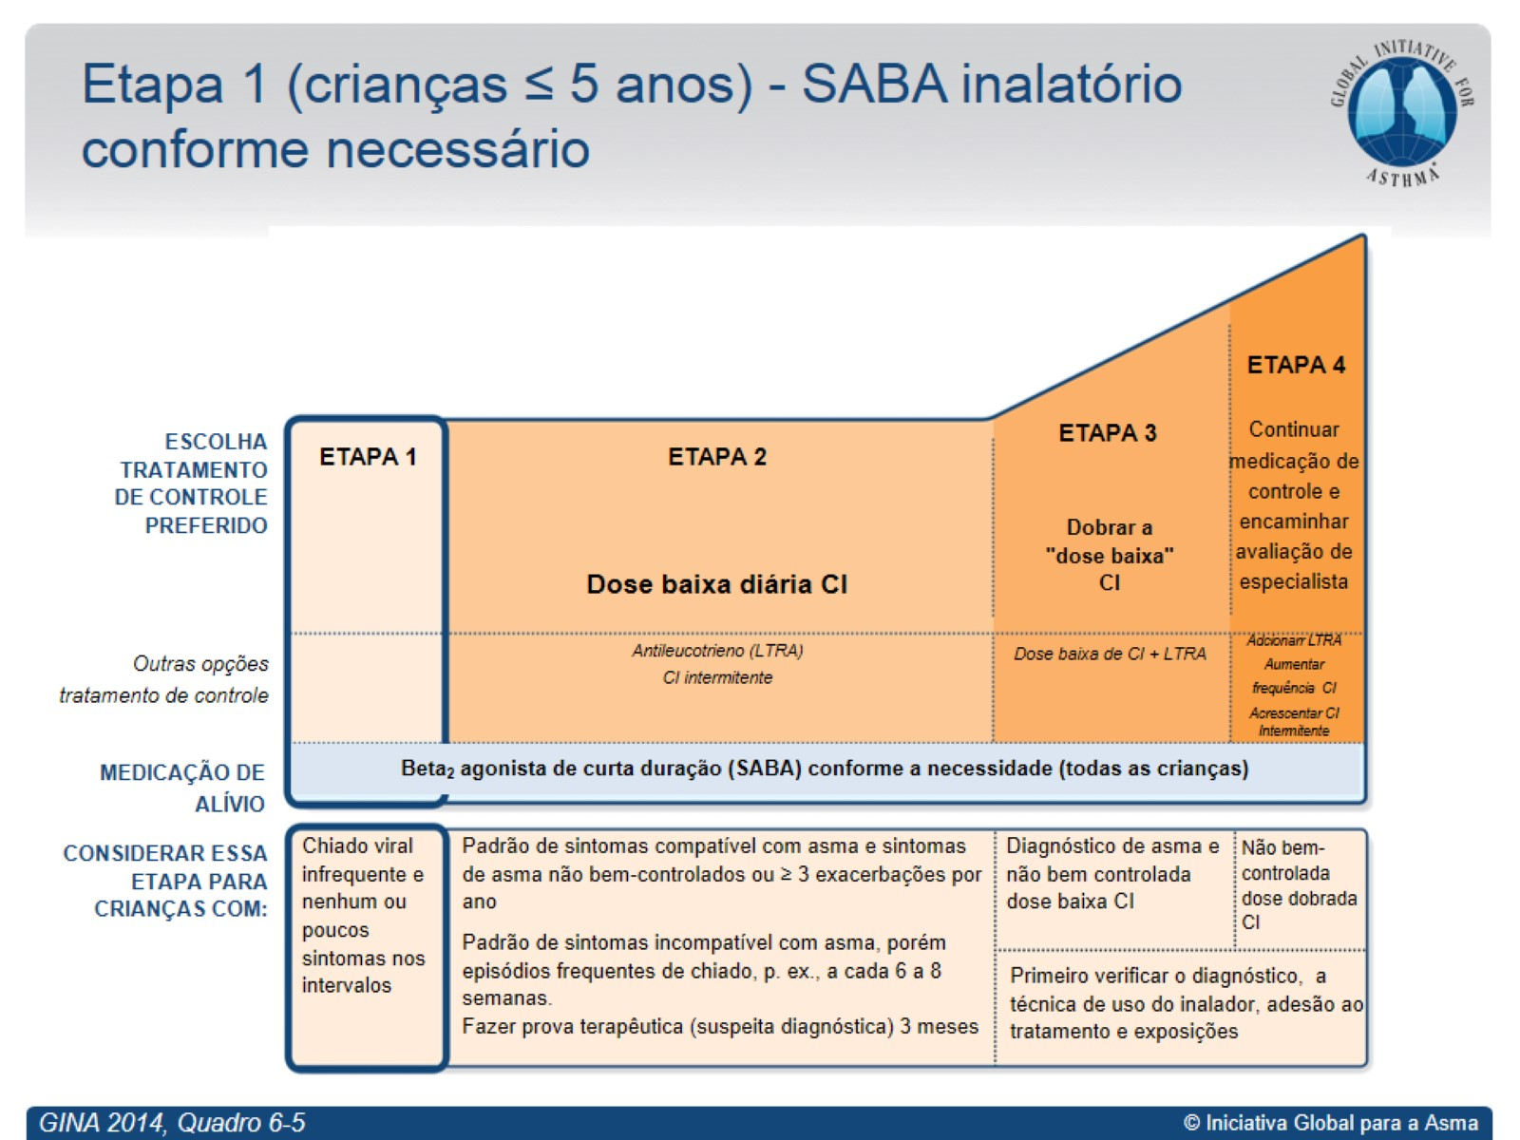

Slide 23
ABORDAGEM POR ETAPAS
Opção preferida:
  SABA inalatório, conforme o necessário
    Todas as crianças que tiverem episódios de chiado
    Não é eficaz para todas as crianças
Outras opções:
  Não se recomenda terapia com broncodilatador oral – inicio lento e mais efeitos colaterais
  Considerar uso intermitente de corticoide inalatório.

Slide 24
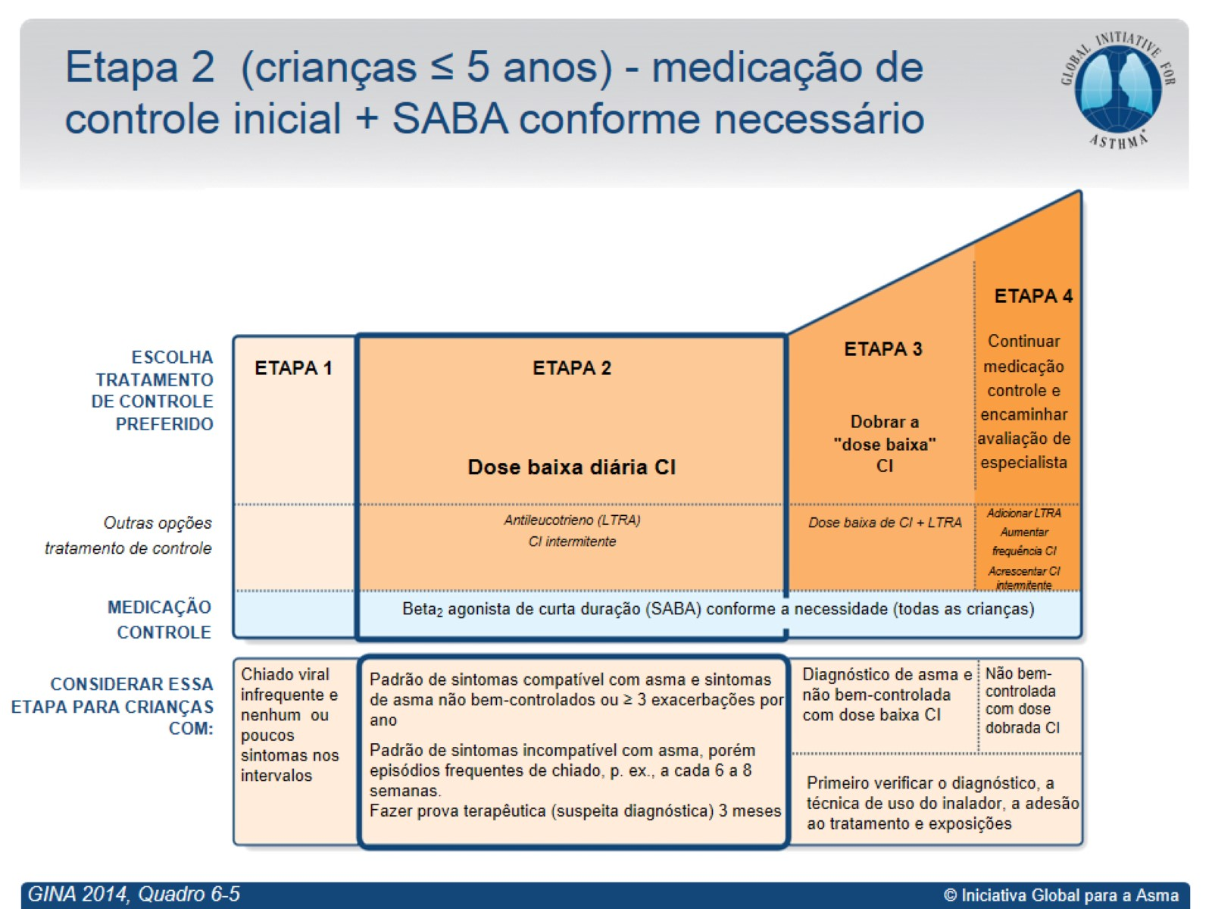

Slide 25
ABORDAGEM POR ETAPAS
Opção preferida:
  dose baixa diária de CI + SABA inalatório conforme necessário
  Dar um prazo de três meses para estabelecer eficácia e avaliar a resposta
Outras opções dependem do padrão dos sintomas:
  Asma persistente – administração regular de LTRA leva a uma pequena redução nos sintomas e na necessidade de CO, comparado com placebo
  Chiado intermitente induzido por infecção viral – administração regular de LTRA melhora alguns desfechos, mas não reduz o risco de exarcebações
  Chiado frequente incuzido por infecção viral com sintomas nos intervalos – considerar o uso episódico ou conforme o necessário de CI, mas primeiro fazer uma tentativa de uso regular de CI

Slide 26
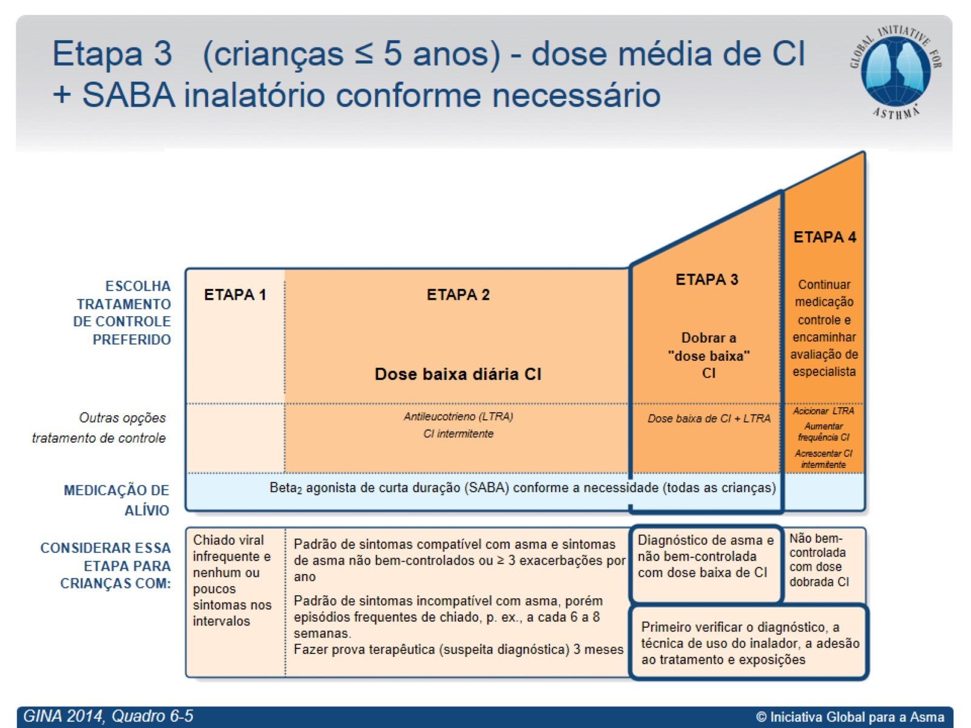

Slide 27
ABORDAGEM POR ETAPAS
Opção preferida:
  dose média de CI com SABA inalatório conforme necessário
    Avaliar a resposta depois de três meses
Outras opções:
  Considerar a possibilidade de acrescentar LTRA a dose baixa de CI – com base nos dados de crianças mais velhas

Slide 28
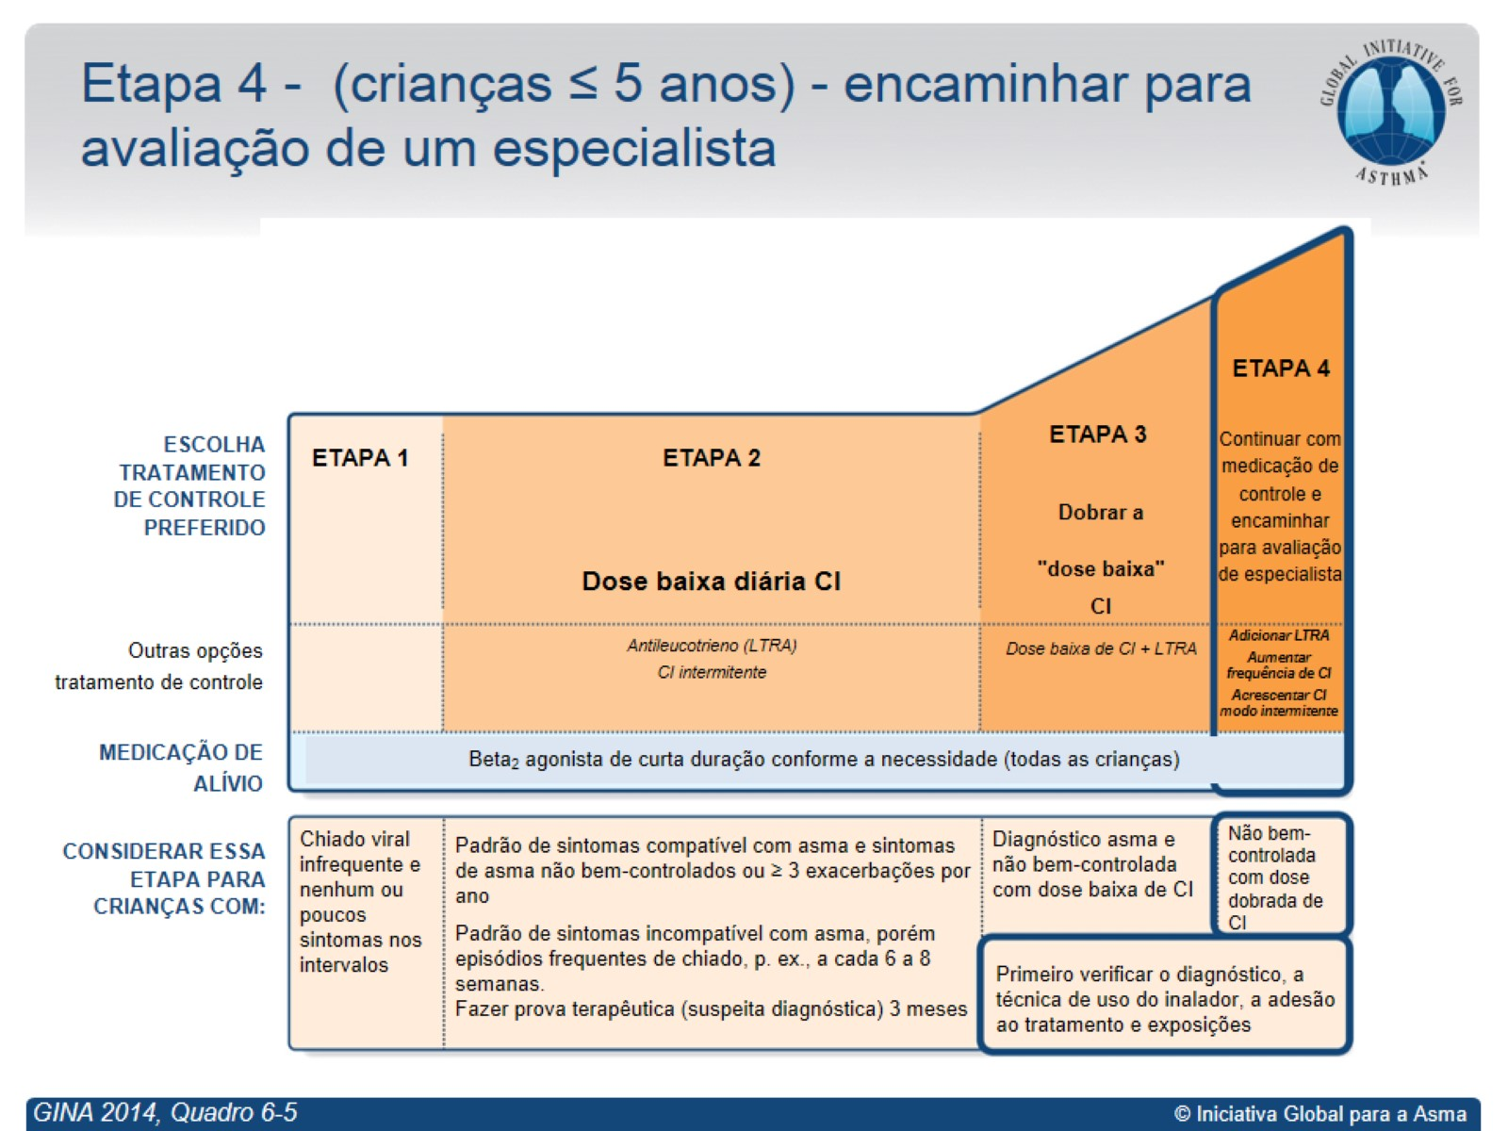

Slide 29
ABORDAGEM POR ETAPAS
Opção preferida:
  Continuar o tratamento de controle e encaminhar para avaliação de um especialista
Outras opções – de prefrência com parecer de especialista
  Dose mais alta de CI e/ou administração mais frequente – por algumas semanas
  Acrescentar LTRA, teofilina ou dose baixa de CO – só por algumas semanas
  Acrescentar CI intermitente a dose diária regular de CI se as exarcebações forem um problema importante
  Não se recomenda CI/SABA nessa faixa etária

Slide 30
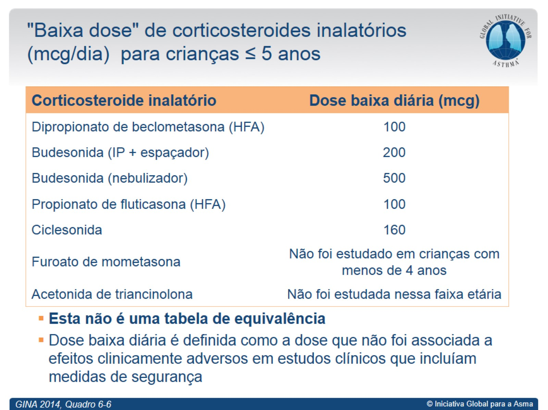

Slide 31
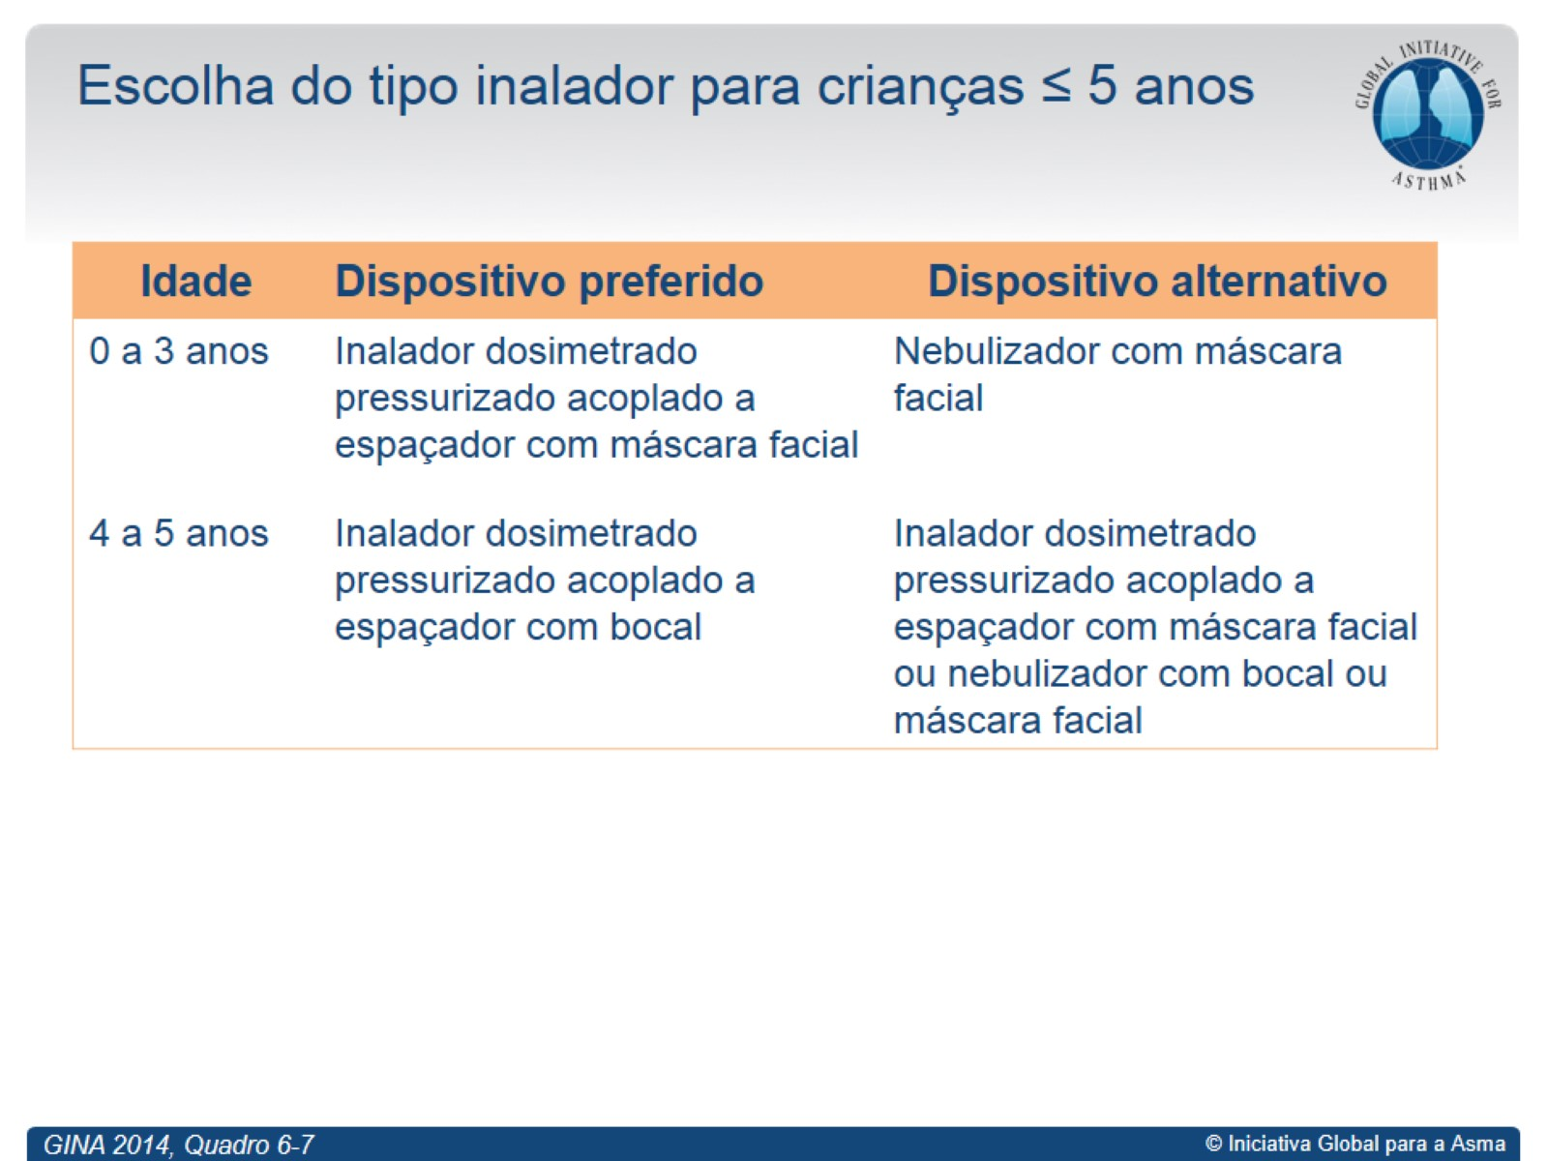

Slide 32
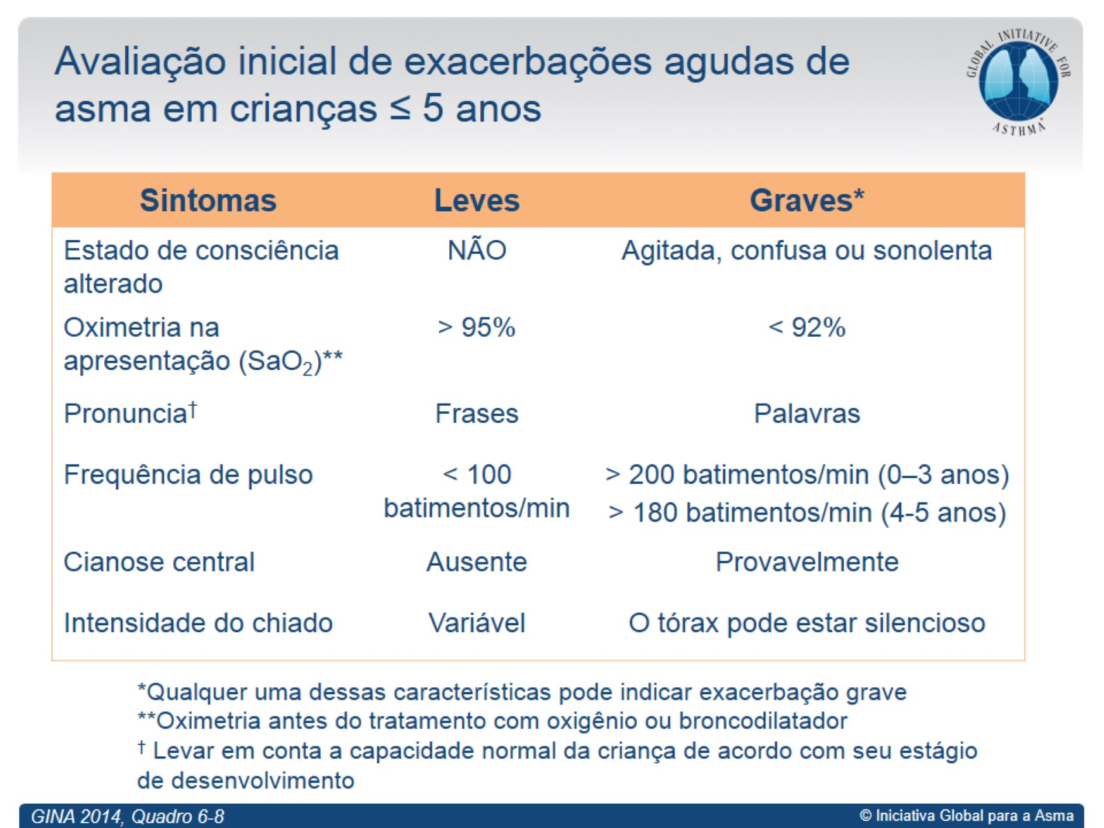

Slide 33
PRONTO SOCORRO

Slide 34
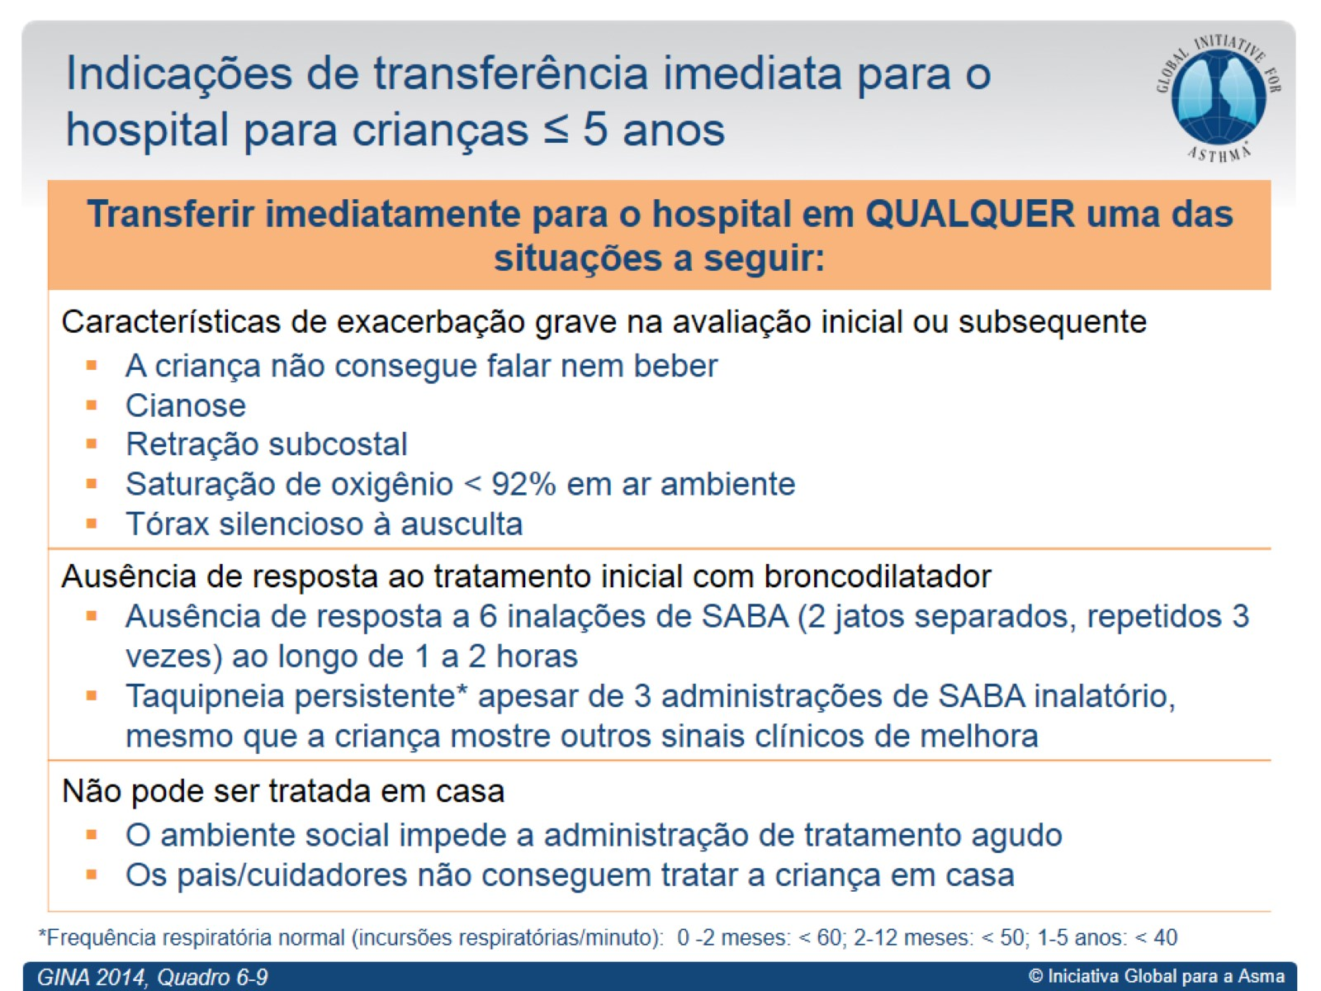

Slide 35
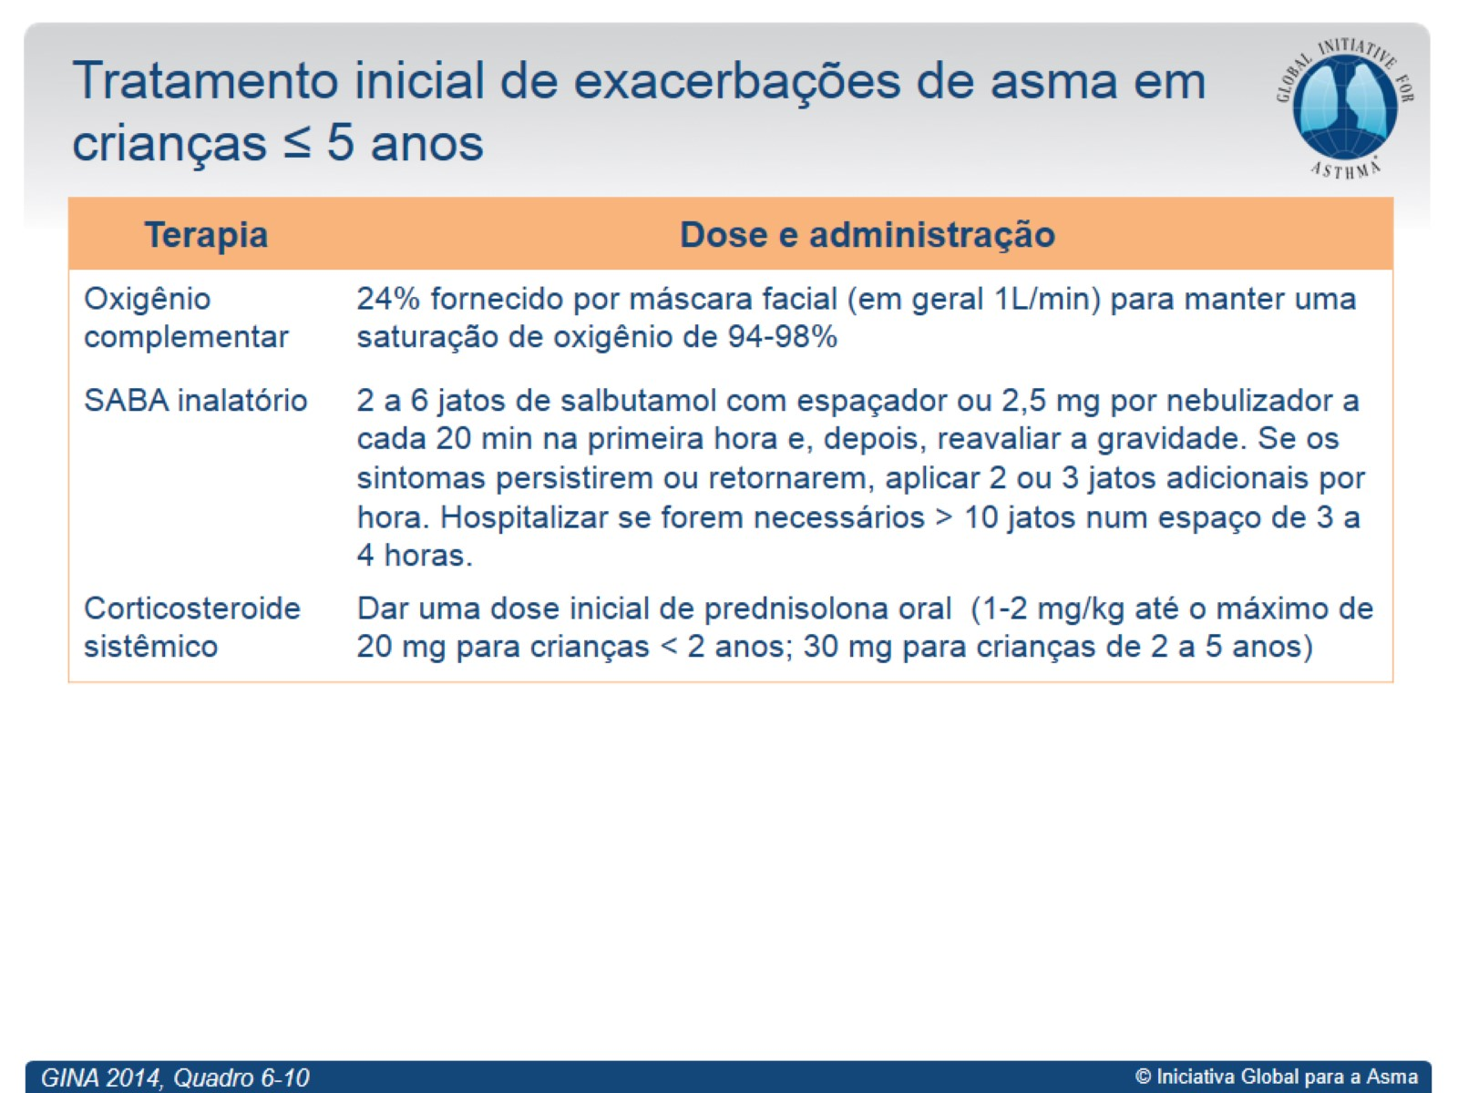

Slide 36
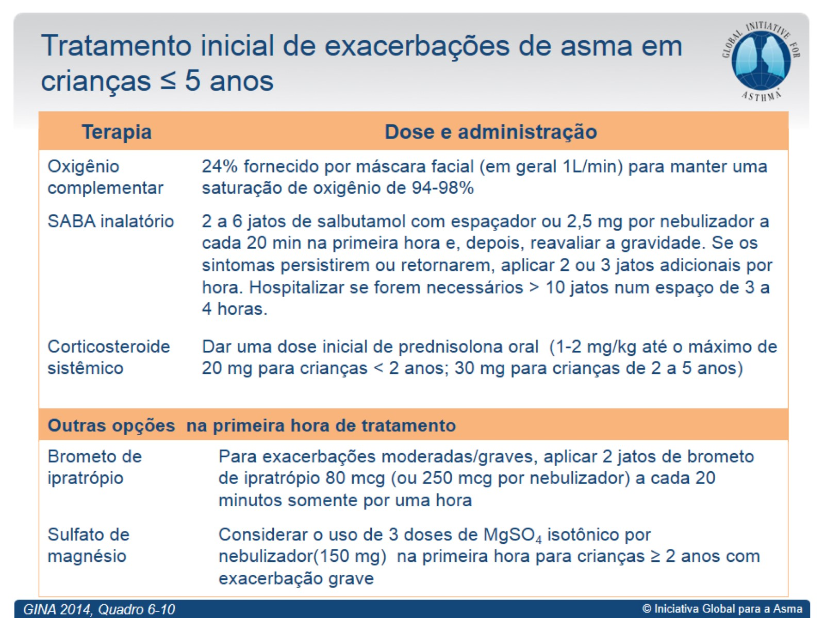

Slide 37
OBRIGADO
☺

